Slide 1
can

Slide 2
椛
Who is
漢字博士？
What’s this?
I can read this.
You can read this.
Notes:
椛 もみじ

Slide 3
can
~できる

Slide 4
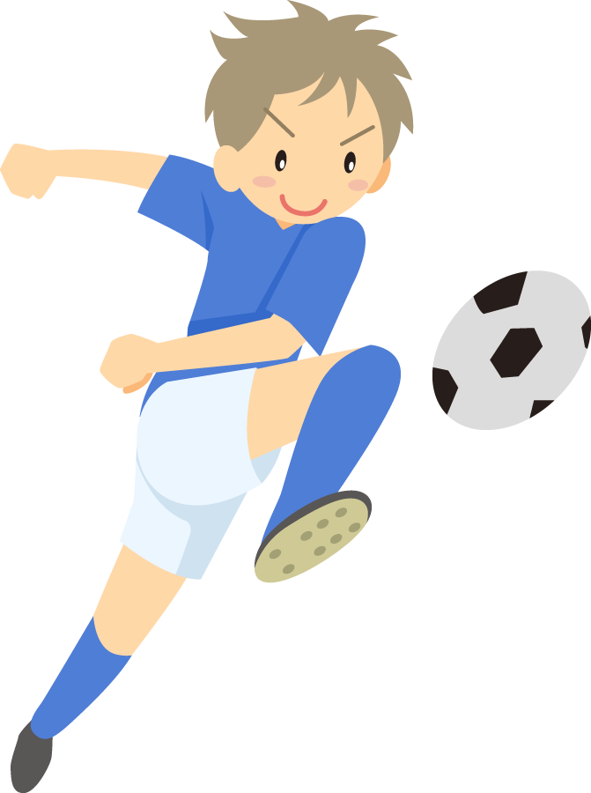
play soccer
I
can
play soccer.

Slide 5
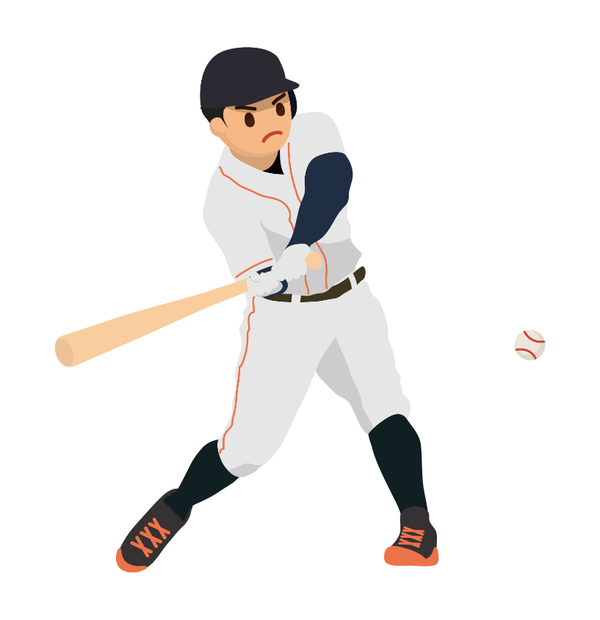
play baseball
You
can
play baseball.

Slide 6
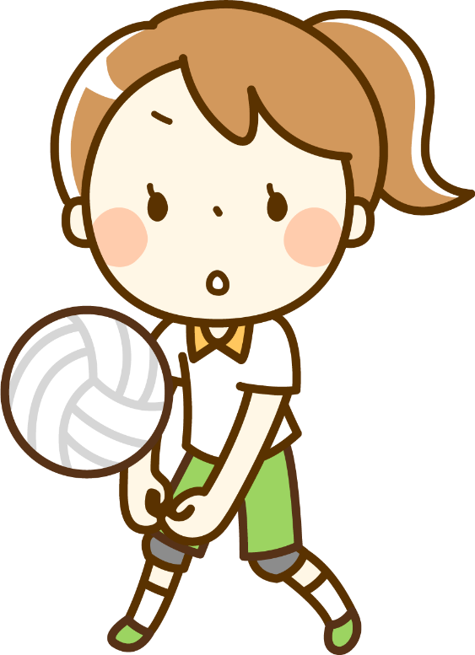
play volleyball
Yuki
can
play volleyball.

Slide 7
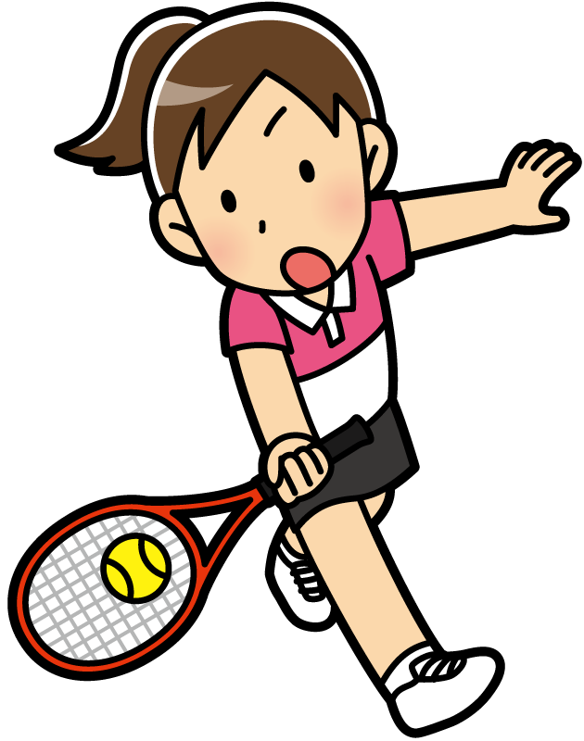
play tennis
She
can
play tennis.

Slide 8
skate
Tom
can
skate.

Slide 9
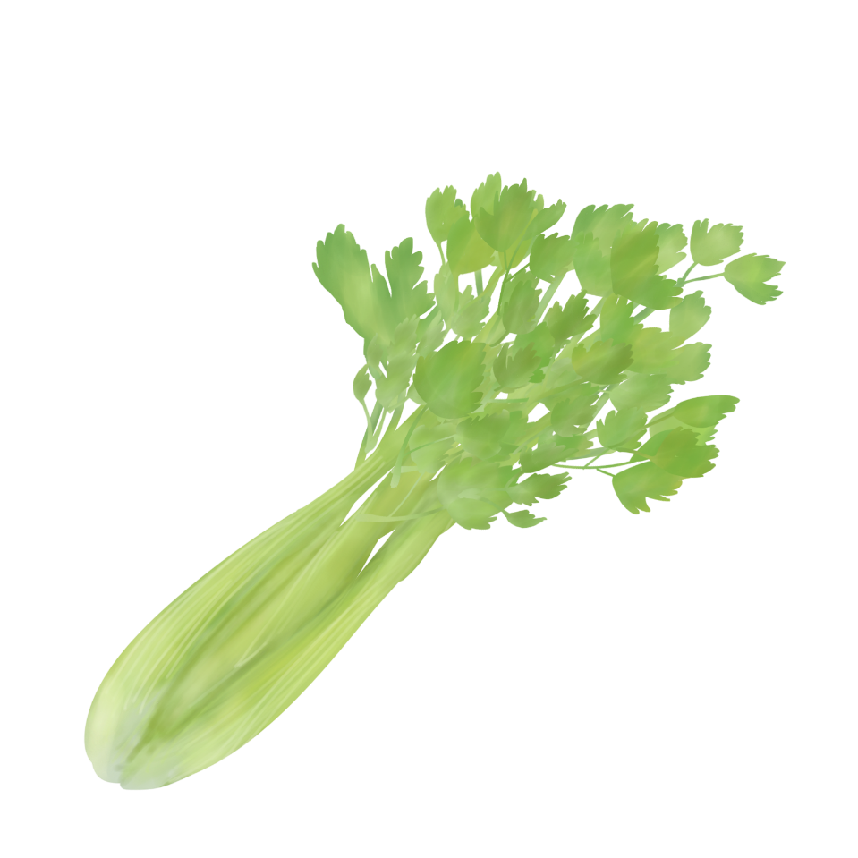
eat celery
He
can
eat celery.

Slide 10
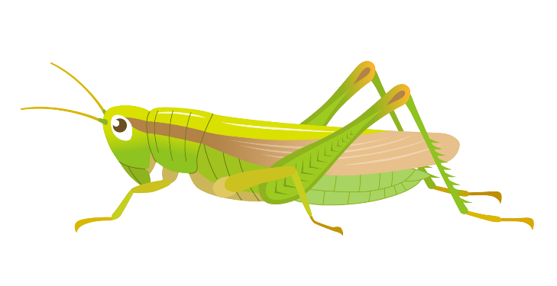
eat inago
You
can
eat inago.

Slide 11
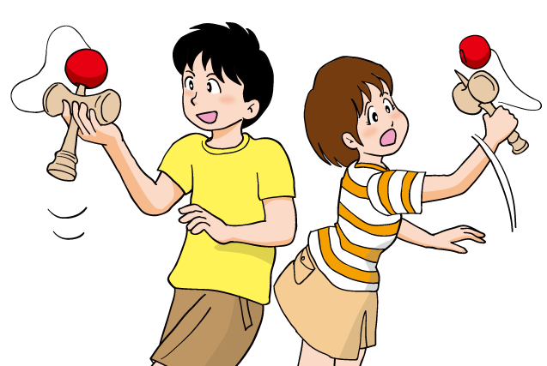
play kendama
We
can
play kendama.

Slide 12
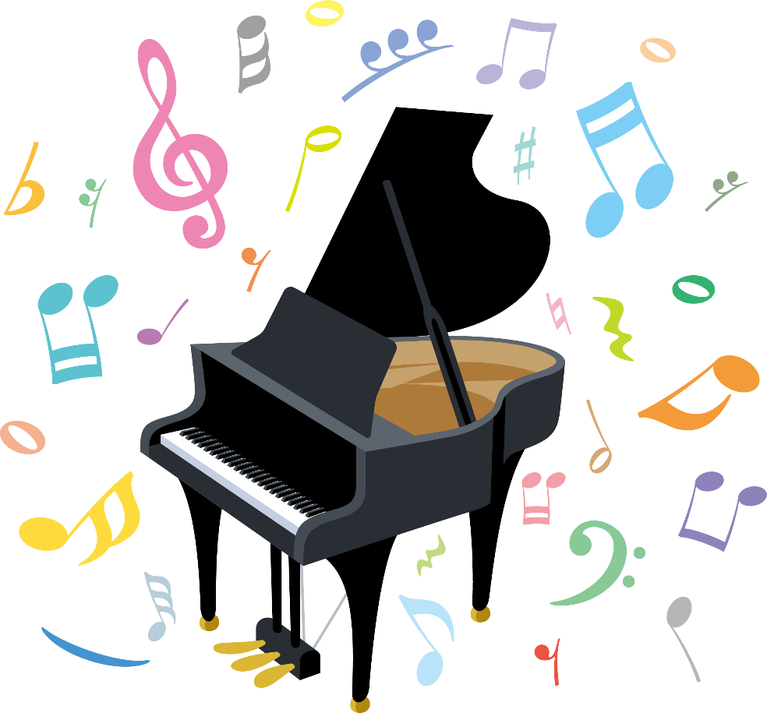
play the piano
They
can
play the piano.

Slide 13

助動詞can
can
螽
I
read this kanji.
can
You
read this kanji.
Point
①動詞の前に「can」をつけることで、「～できる」という意味が加わりま
す。
② 動詞の前において、意味を付け加えるものを助動詞といいます。
③ 「can」の後の動詞は、原形（動詞の元の形）になります。
④ 「can」はもともと「～する高い可能性を持っている」という意味で、
そこから「～能力がある」→「～できる」という意味になっています。

Slide 14
Practice more

Slide 15
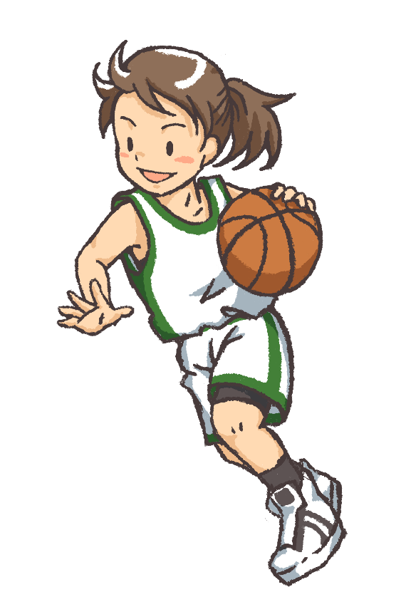
can
play
I （ can ）（ play ） basketball.

Slide 16
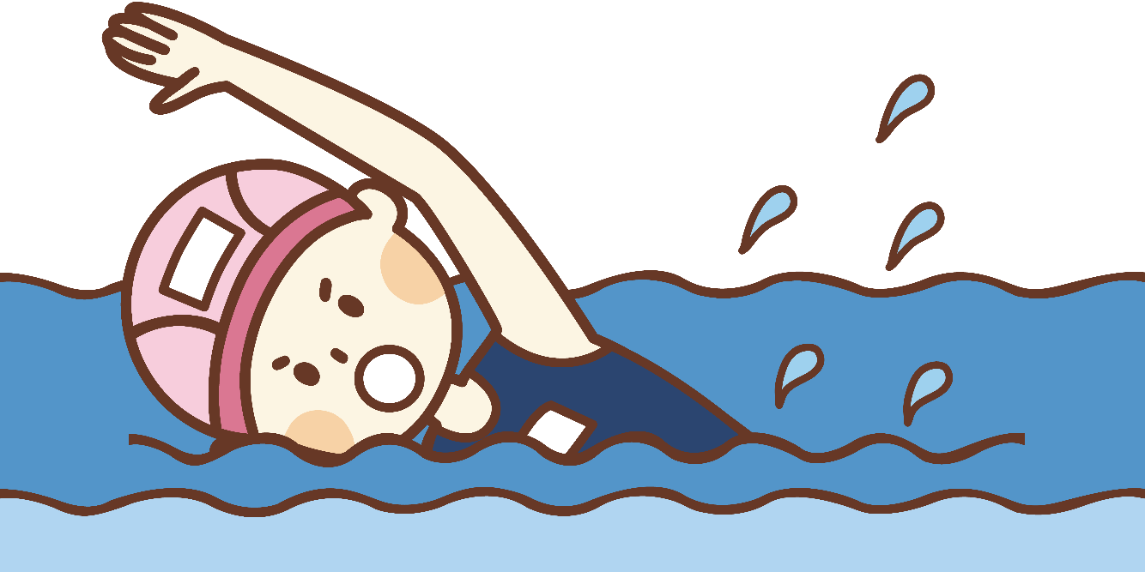
can
swim
I（ can ）（ swim ）.

Slide 17
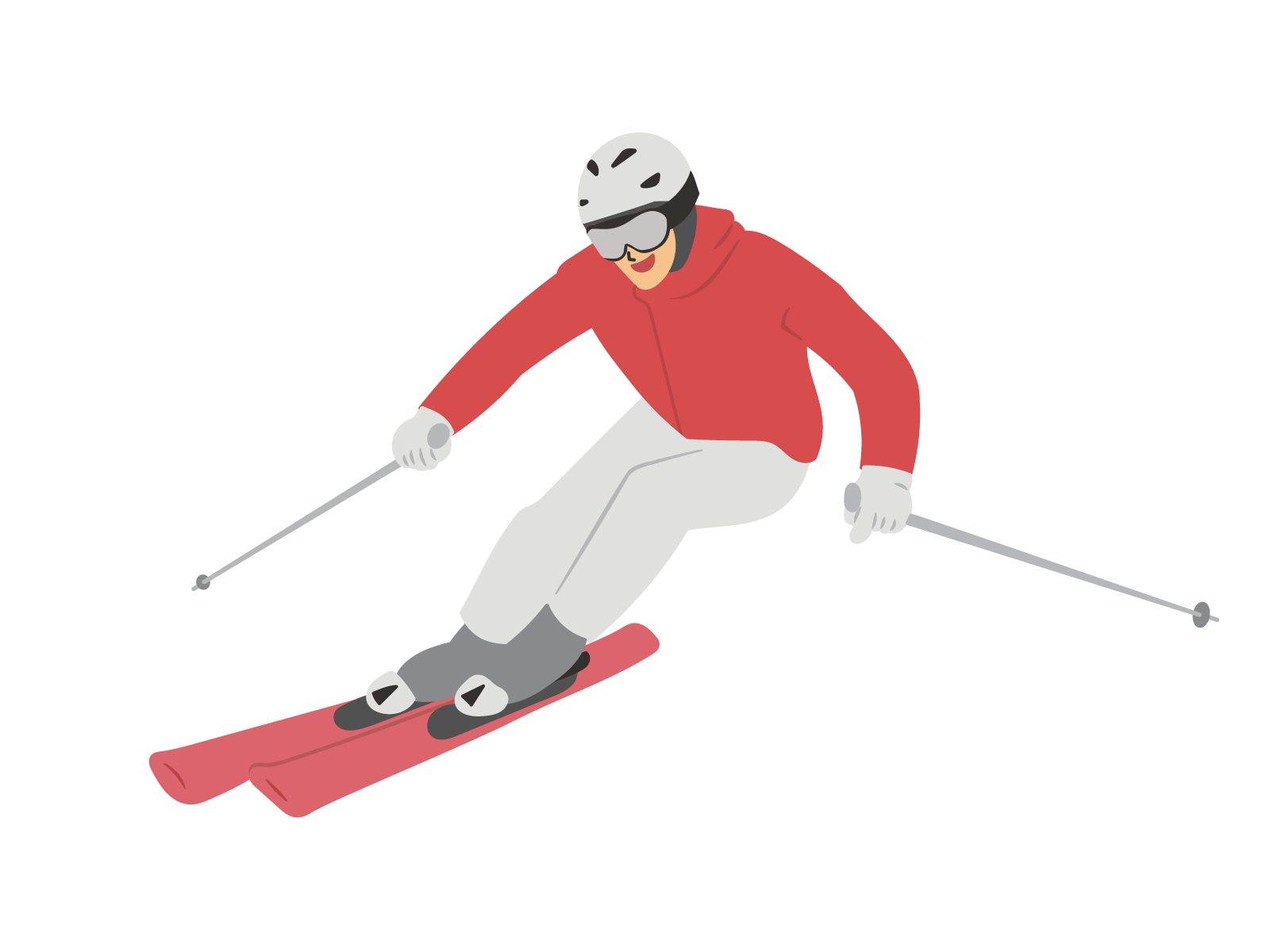
You （ can ）（ ski ）.
can
ski

Slide 18

can
snowboard
You（ can ）（ snowboard ）.

Slide 19
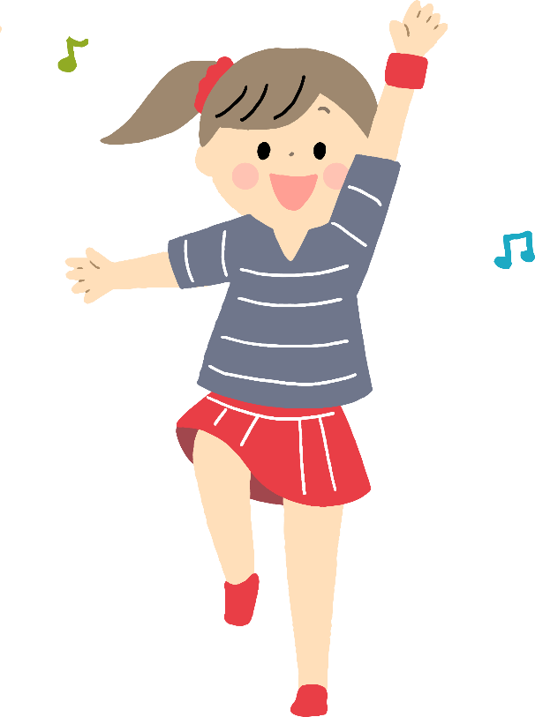
can
dance
Kanna （ can ）（ dance ）.

Slide 20
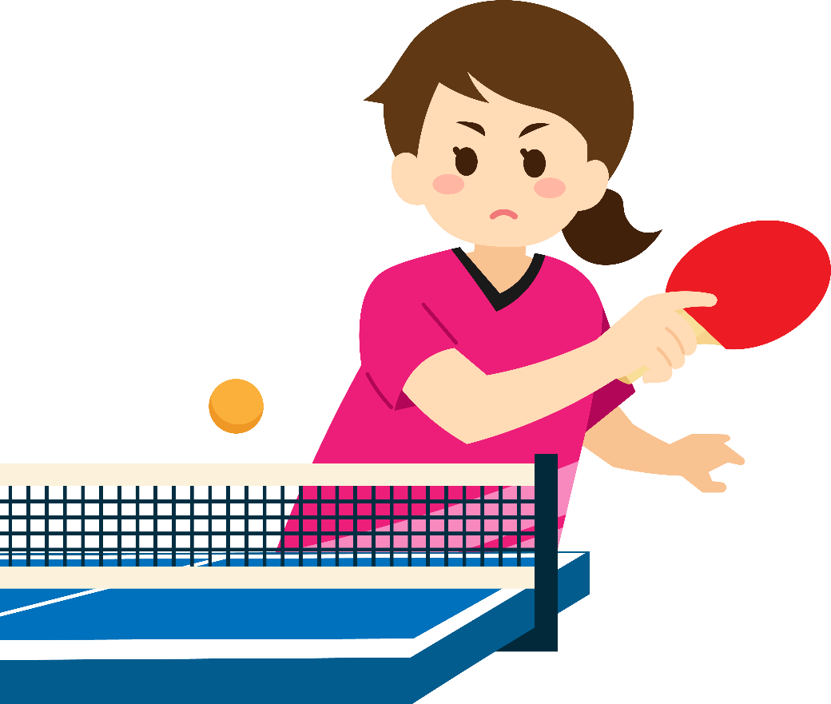
play
She（ can ）（ play ） table tennis.
can

Slide 21
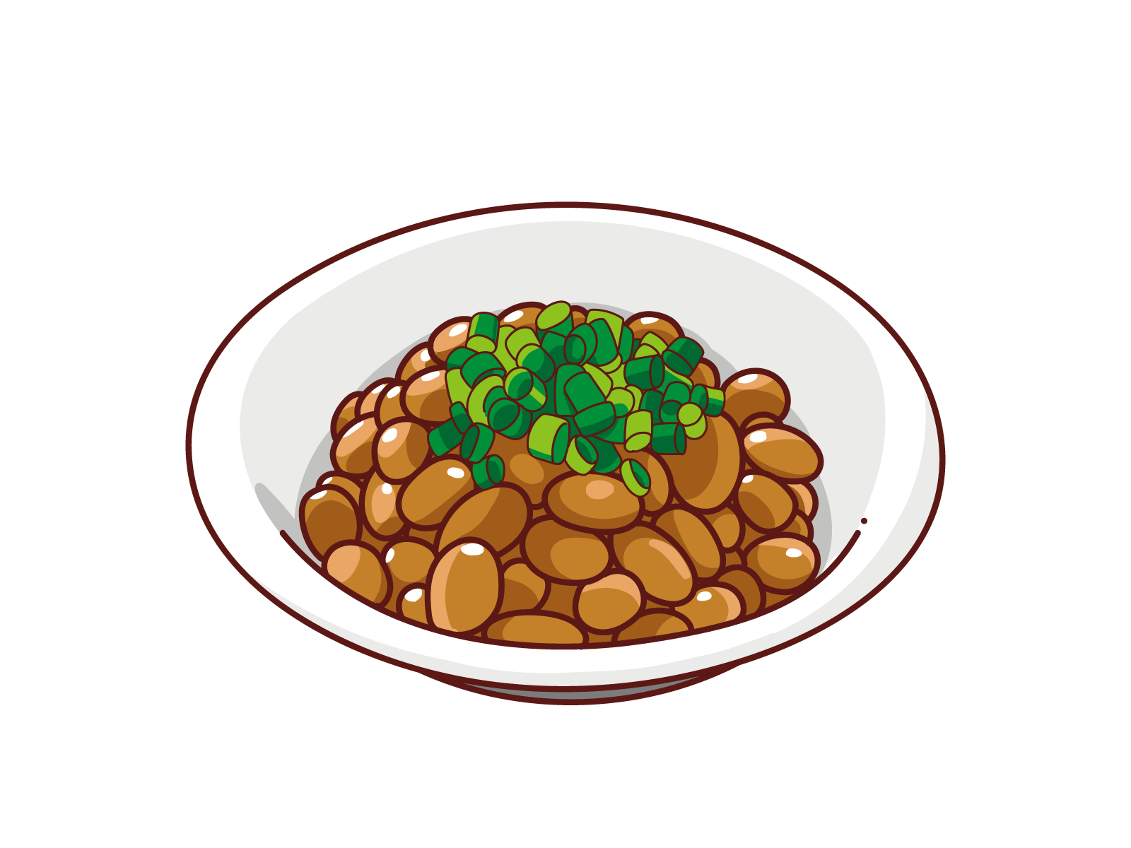
Mike（ can ）（ eat ） natto.
can
eat

Slide 22
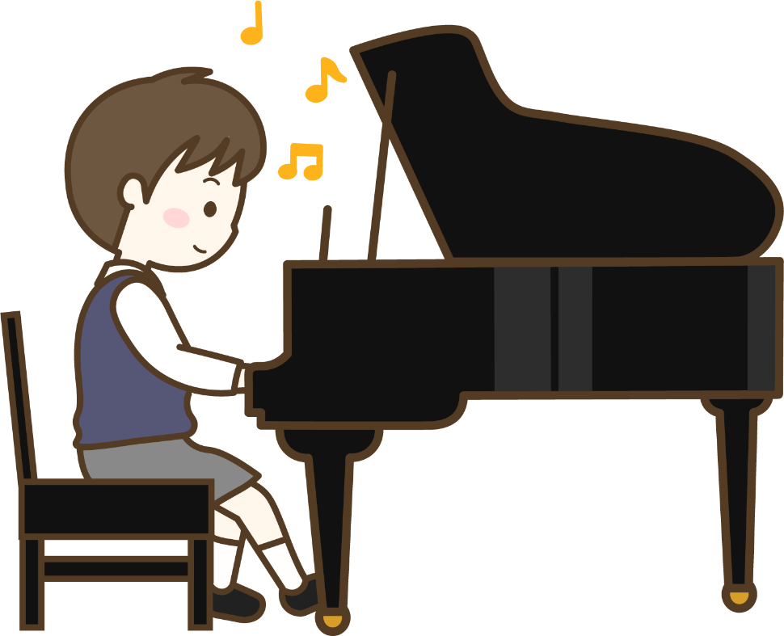
He（ can ）（ play ） the piano.
can
play

Slide 23
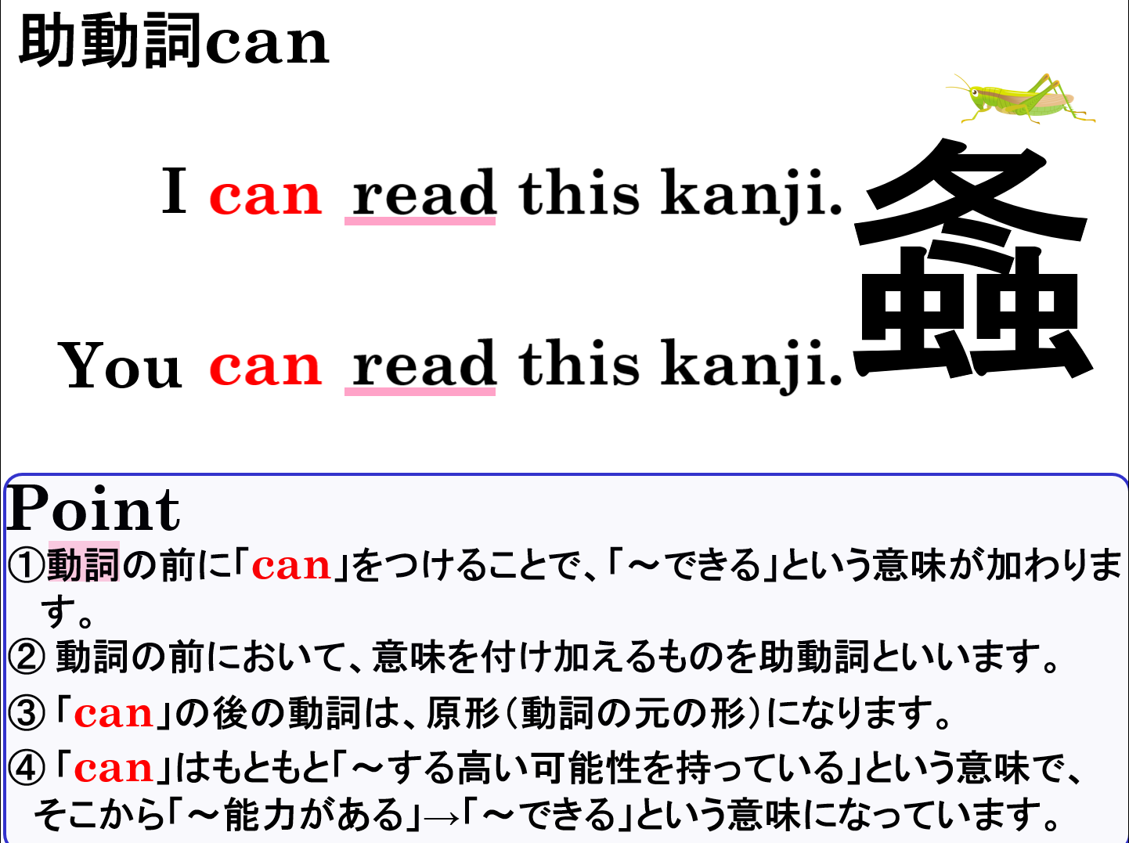

Slide 24
can

